Slide 1


HLAVOLAMY - LAMOHLAVY
http://aida.ucoz.ru

Slide 2
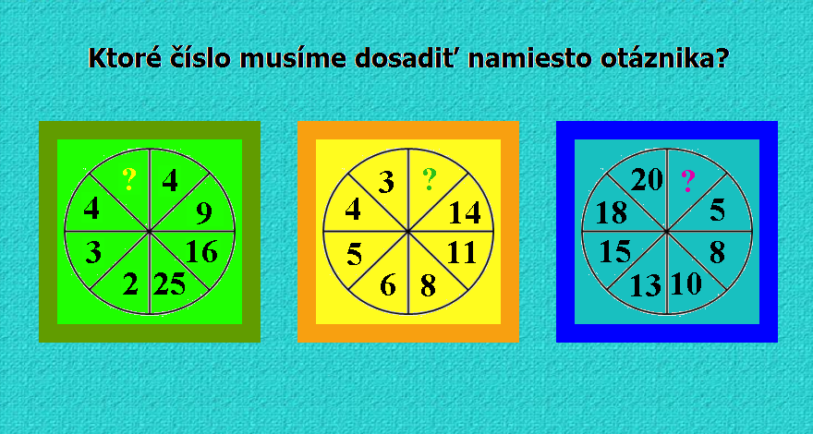

Slide 3
2 . 2 = 4 3 . 3 = 9 4 . 4 = 16
5 . 5 = 25
? = 25

Slide 4
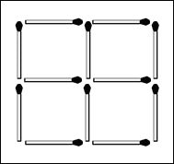
Z 12 zápaliek sú zložené 4 štvorce tak, ako na obrázku. Premiestnite 3 zápalky tak, aby vznikli 3 rovnaké štvorce a aby ani jedna zápalka neostala nazvyš.

Slide 5
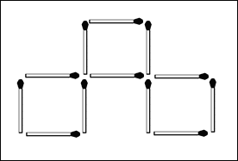
Jedno z možných riešení:

Slide 6

Pozerám sa na niekoho fotografiu. Uhádnite, kto
je na nej odfotený, ak nemám žiadnych
súrodencov a otec toho muža na fotografii je syn
môjho otca.

Slide 7

Pozerám sa na niekoho fotografiu. Uhádnite, kto
je na nej odfotený, ak nemám žiadnych
súrodencov a otec toho muža na fotografii je syn
môjho otca.
otec muža na fotografii je syn môjho otca
syn môjho otca môže byť môj brat, ale keďže nemám žiadnych súrodencov,
syn môjho otca som ja
otec muža na fotografii som ja,
teda na fotografii je môj syn

Slide 8

ZÁPALKOVÉ HLAVOLAMY
Premiestnite jednu zápalku tak, aby ste z týchto dvoch trojuholníkov dostali 4 rovnaké trojuholníky.

Slide 9

Riešenie:

Slide 10
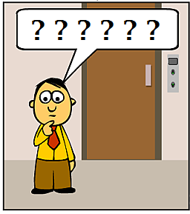
Jeden muž žije na desiatom poschodí a každý deň zíde do práce výťahom. Ale keď sa večer vracia, ide na siedme poschodie výťahom a potom peši po schodoch na desiate poschodie. Priamo na desiate poschodie ide
výťahom iba ak je ešte
niekto vo výťahu alebo
ak v ten deň pršalo.
Prečo?

Slide 11
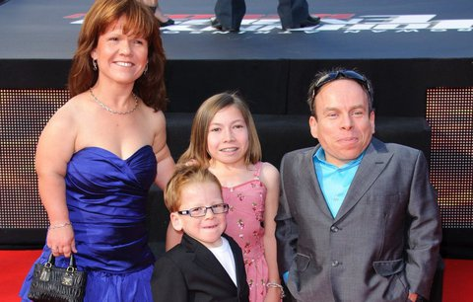
Ten muž je „palček“ (je menší než ostatní ľudia). A preto nedočiahne (ani nevyskočí) na tlačidlo pre desiate poschodie. Ale môže požiadať ostatných vo výťahu, aby zapli jeho tlačidlo alebo ho môže stlačiť dáždnikom.

Slide 12
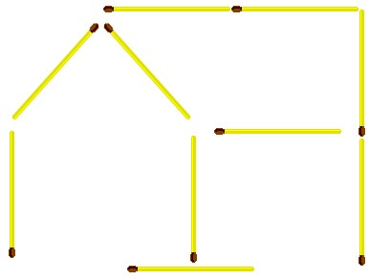
Postavte dom z 10 zápaliek. Potom presuňte 4 zápalky tak, aby vznikli 2 poháre.

Slide 13
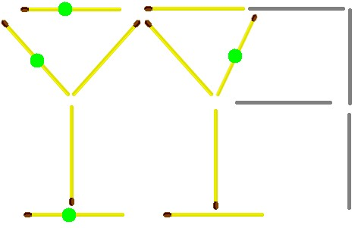
Riešenie:

Slide 14








Archeológovia našli pri vykopávkach v Egypte mincu, na ktorej bol ako rok vyrazenia uvedený rok 800 p.n.l. Bola táto minca pravá, alebo falzifikát?

Slide 15






Ťažko mohla byť pravá.
Akoby v roku 800 p.n.l. mohli vedieť, kedy príde nový letopočet ?

Slide 16
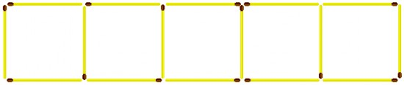
Máte rozostavených 16 zápaliek. Presuňte štyri zápalky tak, aby vznikli štyri štvorce.

Slide 17
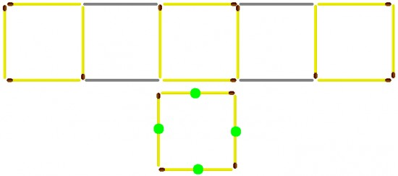
Riešenie:

Slide 18
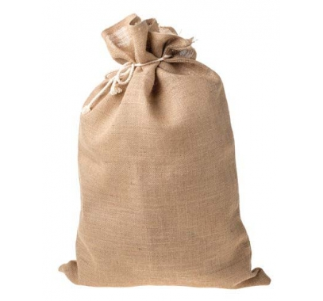
VRECE
Roľník išiel na jarmok predávať hrach a šošovicu. Mal len 1 vrece, preto nasypal najprv do vreca hrach, poriadne ho zaviazal a hore ešte nasypal šošovicu. Na jarmoku chcel hrach kúpiť krčmár, ale o šošovicu nemal záujem. Roľník navrhol krčmárovi, že šošovicu odsype do jeho vreca a krčmár si odnesie hrach v roľníkovom vreci, s čím však krčmár nesúhlasil, lebo jeho vrece bolo lepšie a väčšie.
Akým spôsobom sa dá bez akýchkoľvek
pomôcok premiestniť hrach do krčmárovho
vreca, ak šošovicu nechcete vysypať na zem?

Slide 19
Riešenie:
Roľník nasypal šošovicu do vreca hostinského, vrece zaviazal a vyvrátil na ruby. Z druhej strany nasypal hrach. Potom vrece rozviazal a vrátil šošovicu späť do svojho vreca.

Slide 20
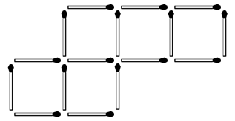
Zo 16-tich zápaliek je vytvorených 5 štvorcov takto:
Preložte 2 zápalky tak, aby na obrázku zostali iba 4 štvorce. Samozrejme, musíte použiť všetkých 16 zápaliek, pričom zápalky nesmiete zlomiť ani inak zničiť a zápalky nesmú byť položené jedna na druhej.

Slide 21
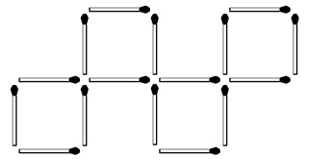
Jedno z riešení:

Slide 22
Do kliknutia

